Slide 1
Avalia o Jogo
Projeto Individual

Slide 2

Como tudo começou
Ganhei um PSP (PlayStation Portable)
Ganhei um DS
Meu tio tinha uma Lan House
Xbox 360
Computador

Slide 3

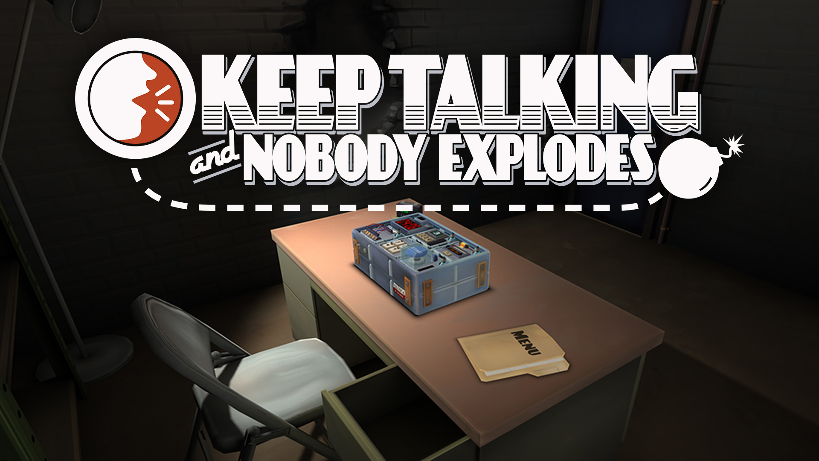








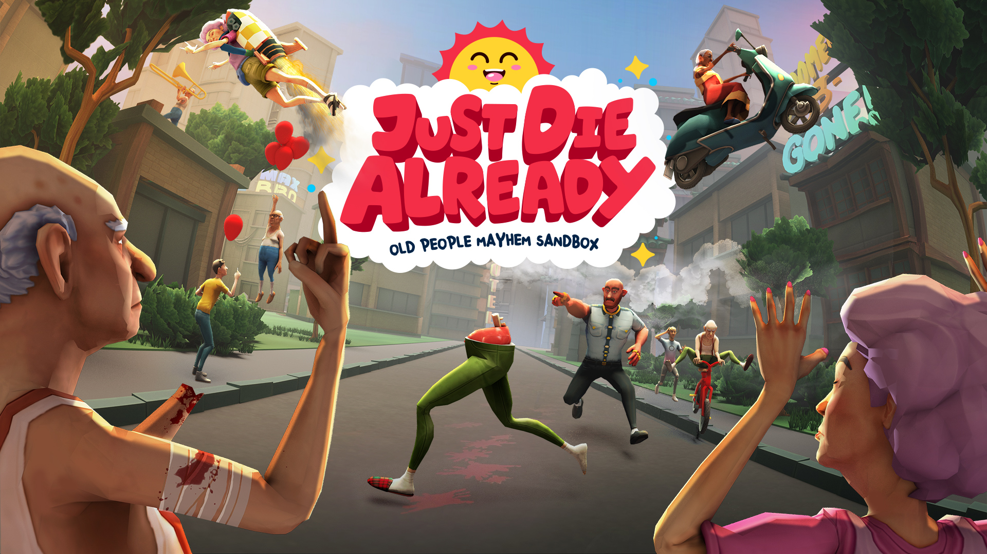


Hoje em dia...

Slide 4
Maior dificuldade

Slide 5
Maior dificuldade
Como me limitar para não faz algo tão grande???

Slide 6
Superação

Slide 7
Superação
Conseguir me organizar e entender o código, além de fazer um projeto menor

Slide 8
Agradecimentos

